Slide 1
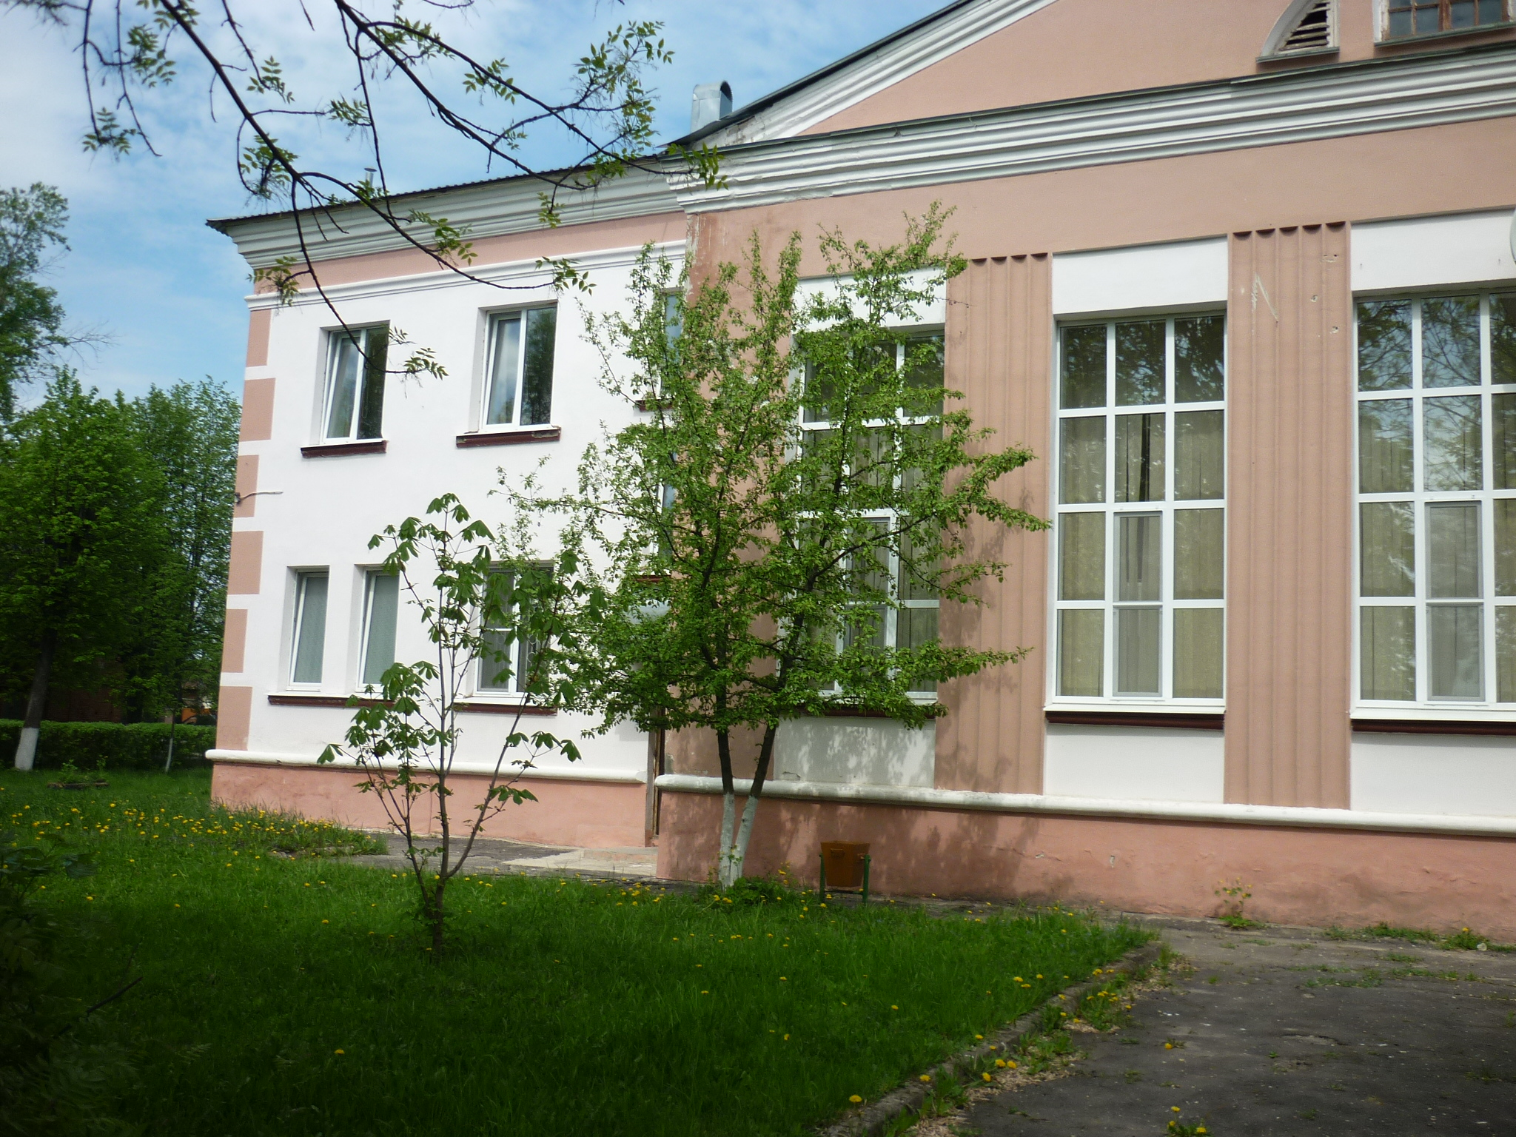
Администрация Южского
муниципального района
г. Южа - 2019

Slide 2
Об итогах работы
Финансового отдела
администрации Южского
муниципального района
за 1 квартал 2020 года
Докладчик: Ванягина Эльвира Александровна
Южа 2020 год

Slide 3
Анализ исполнения бюджета за три года
млн. руб.
Показатель | 2018 год |  |  | 2019 год |  |  | 1 квартал 2020 года
 | Решение о бюджете (с учетом изменений) | Факт | % | Решение о бюджете (с учетом изменений) | Факт | % | Решение о бюджете (с учетом изменений) | Факт | %
Доходы | 316,6 | 314,6 | 99,3 | 321,4 | 324,5 | 100,9 | 361,3 | 75,4 | 20,9
в том числе:
Налоговые доходы | 59,1 | 64,0 | 108,3 | 59,6 | 62,5 | 104,9 | 61,5 | 13,9 | 22,6
Неналоговые доходы | 5,6 | 6,1 | 108,9 | 5,2 | 5,5 | 105,8 | 3,0 | 0,6 | 20,0
Безвозмездные поступления | 251,9 | 244,5 | 97,0 | 256,6 | 256,5 | 99,9 | 296,8 | 60,9 | 20,5
Слайд 2
Notes:
3

Slide 4
Итоги исполнения бюджета за 1 квартал 2020 года по налоговым и неналоговым доходам
Показатели | Утверждено на 2020 год, млн. руб. | Исполнено за 1 квартал 2020 года |  | Темп роста к 1 кварталу 2019 года, %
 |  | млн. руб. | в % к бюджетным назначениям
Налоговые и неналоговые доходы | 64,5 | 14,5 | 22,5 | 97,3
из них:
Налоговые доходы | 61,5 | 13,9 | 22,6 | 103,7
Неналоговые доходы | 3,0 | 0,6 | 20,0 | 40,0
Слайд 3
Notes:
4

Slide 5
Прирост налоговых доходов бюджета за 1 квартал 2020 года
по сравнению с 1 кварталом 2019 года, тыс. руб.
Слайд 4
Notes:
5

Slide 6
Исполнение бюджетных назначений главными распорядителями средств бюджета Южского муниципального района за 1 квартал 2020 года
(млн. руб.)
Главный распорядитель средств бюджета | Утверждено Решением Совета на 2020год | Исполнено за 1 квартал 2020 г. | Процент исполнения бюджетных назначений
1. Администрация Южского муниципального района | 64,7 | 13,6 | 21,0
2. Совет Южского муниципального района | 3,0 | 0,7 | 23,3
3. Финансовый отдел администрации Южского муниципального района | 6,8 | 1,4 | 20,6
4. Отдел образования администрации Южского муниципального района | 228,2 | 48,5 | 21,2
5. Комитет по управлению муниципальным имуществом администрации Южского муниципального района | 12,9 | 1,8 | 13,9
6. Контрольно-счетный орган Южского муниципального района | 2,5 | 0,6 | 24,0
7. Управление жилищно-коммунального хозяйства Администрации Южского муниципального района | 53,4 | 3,8 | 7,1
Всего: | 371,5 | 70,4 | 18,9
Слайд 5
Notes:
6

Slide 7
Исполнение бюджета за 1 квартал 2020 года по отраслям.
Наименование отрасли | Утверждено на 2020г. | Исполнено за 1 квартал 2020г. | % исполнения
Общегосударственные вопросы | 60,2 | 12,7 | 21,1
Национальная безопасность | 0,5 | 0,1 | 20,0
Национальная экономика | 8,8 | 2,3 | 26,1
Жилищно–коммунальное хозяйство | 41,7 | 0,6 | 1,4
Образование | 232,8 | 50,2 | 21,6
Культура | 19,3 | 3,8 | 19,7
Социальная политика | 5,8 | 0,6 | 10,3
Физическая культура и спорт | 2,4 | 0,1 | 4,2
Всего: | 371,5 | 70,4 | 18,9
Слайд 6
Notes:
7

Slide 8
Изменение дефицита ( профицита) бюджета Южского муниципального района
Слайд №7
Notes:
8

